Slide 1
마포구 vs 여의도 Trend 비교 분석
2020.04
김도환

Slide 2
목차
유동인구 데이터 EDA
지역별/시간별 데이터 분석
연령별 데이터 분석
성별 데이터 분석
트랜드를 이끄는 주체 분석
트랜드를 이끄는 요소
모델링 및 예측

Slide 3
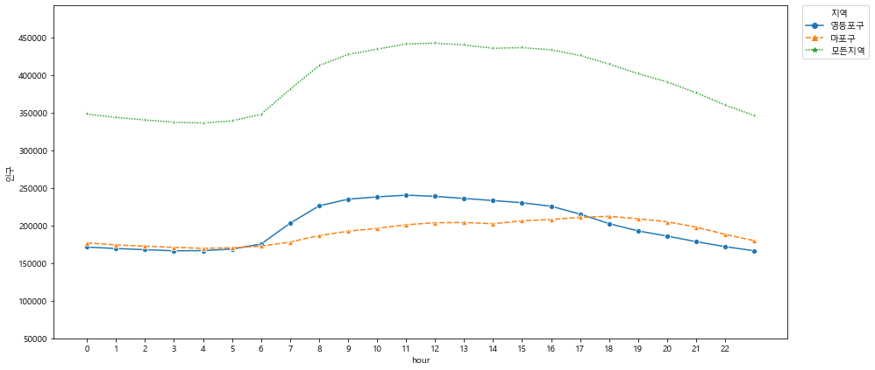
1. 유동인구 데이터 EDA
3 / 14
지역별, 시간별 데이터 분석
가장 변화가 적은 새벽 3시를 거주 인구수로 가정
유동 인구만으로는 인구 변화를 파악하기 어려웠습니다. 따라서, 거주 인구수를 새벽 3시대 인구로 가정하고, 유동 인구와 거주 인구수와의 차이를 유출입 인구로 정의했습니다.

Slide 4
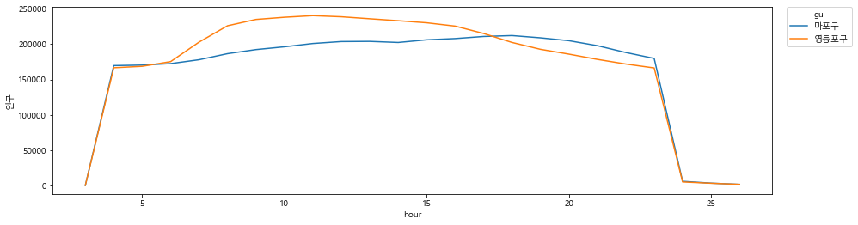
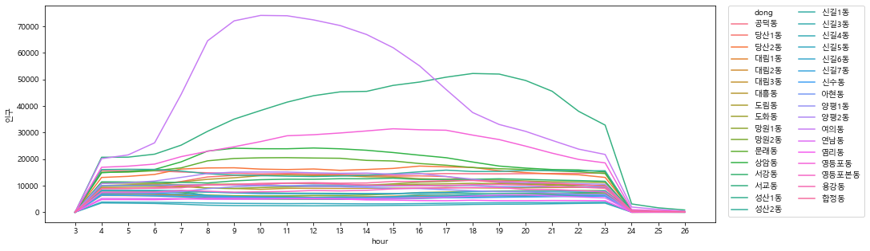
1. 유동인구 데이터 EDA
4 / 14
지역별, 시간별 데이터 분석
구 단위로 시간별 유동인구를 비교할 경우, 모든 행정동의 데이터가 한 구에 합쳐지기에 유의미한 차이를 분석하기에 어려움이 있었습니다.
따라서 행정동별로 데이터를 시각화 해보았습니다.

Slide 5
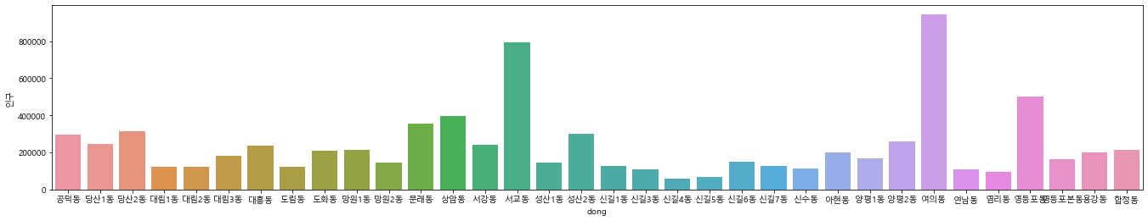
1. 유동인구 데이터 EDA
5 / 14
지역별, 시간별 데이터 분석
수 많은 행정동 중, 일부 유출입 인구가 적은 데이터의 경우 유의미하지 않다고 판단했습니다.
유동인구가 많은 지역을 선정하여 그 지역을 집중적으로 비교하기 위해, 행정동별 유출입 인구를 시각화하였습니다.
시각화 결과 영등포구에선 여의동, 마포구에선 서교동이 가장 유출입 인구가 많았습니다.

Slide 6
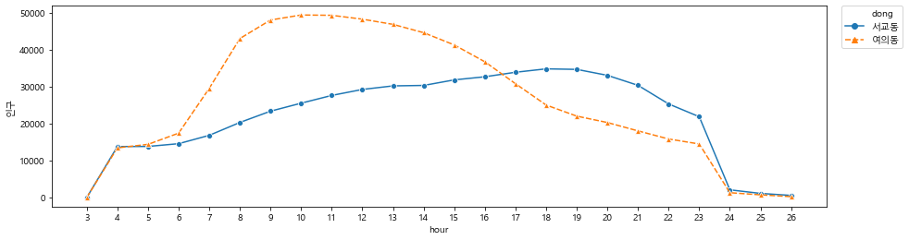
1. 유동인구 데이터 EDA
6 / 14
지역별, 시간별 데이터 분석
여의동과 서교동의 유동 인구 데이터를 시간대별로 시각화해 보았습니다.
여의동 peak 시간대
서교동 peak 시간대
VIEWPOINT
여의도동은 출퇴근 시간을 전후로 인구가 급격히 늘어나 11~12시에 최대치에 도달하고, 이후 지속적으로 감소합니다.
서교동은 19시까지 인구가 계속 유입되어 19시~20시에 최대치에 도달하고, 이후로 점차 감소하기 시작합니다.
THINK
퇴근 시간 이후에 유입되는 18시 ~ 20시 인구의 경우, 서교동 일대에서 문화생활을 즐길 것으로 예상할 수 있습니다.
19~20시 사이 아직 남아있는 여의도동 인구는 야근 혹은 회식을 하는 직장인일 것으로 예상됩니다.

Slide 7
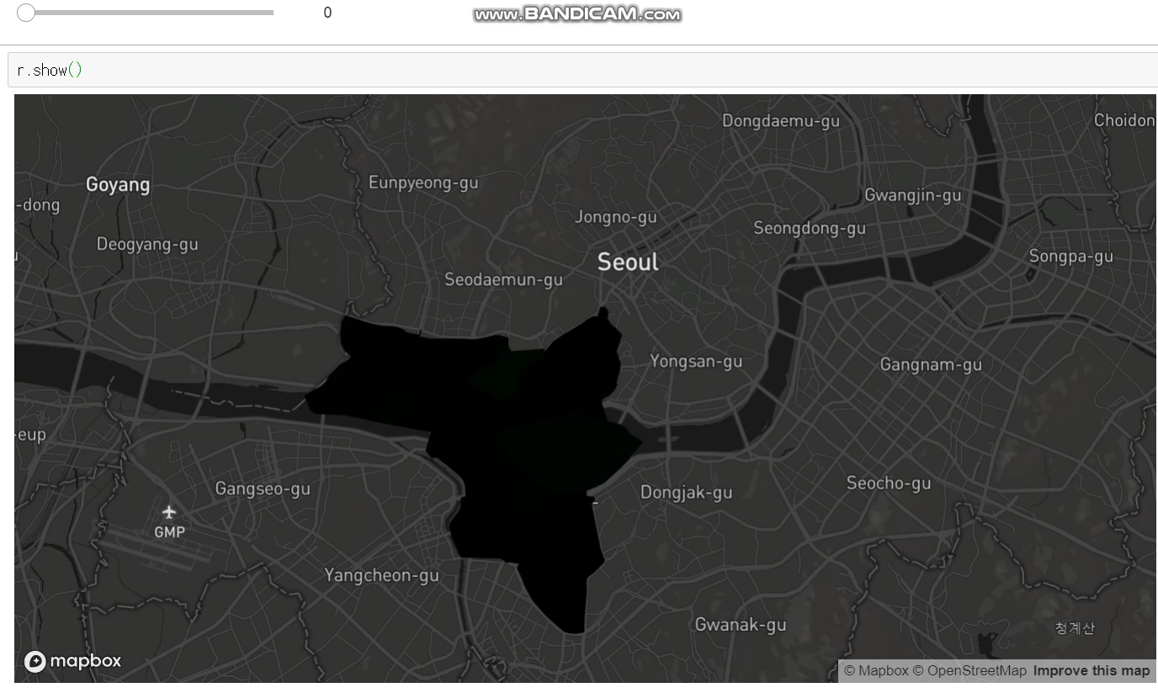
지역별, 시간별 데이터 분석
1. 유동인구 데이터 EDA
7 / 14
유동 인구 데이터를 시간대별, 행정동별로 시각화 했습니다.
앞서 관찰한 두 행정동에서의 인구 변화를 지도 데이터에서도 확인할 수 있었습니다.
시간별 유출입 인구
높이, 색상 밝기 : 인구
Notes:
위 과정에서 서울 공공 데이터의 거주 인구 데이터를 활용하여 거주 인구수를 파악하고자 했으나, 유동 인구 데이터의 경우 skt 사용자들만의 데이터라 해당 데이터를 이용할 경우 주민등록상 거주 인구수를 이용할 수 없었습니다.

Slide 8
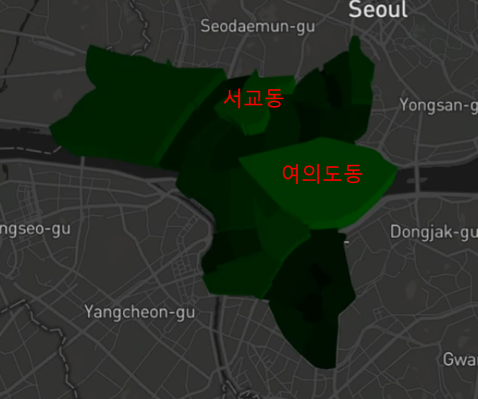
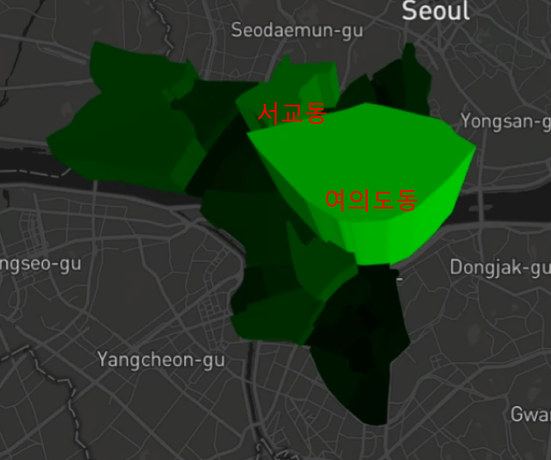
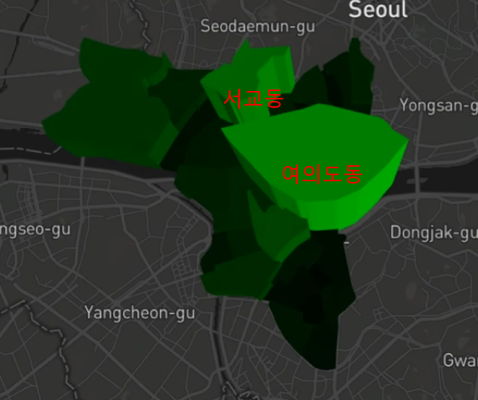
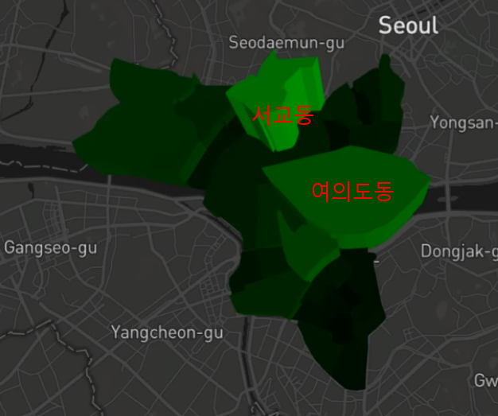
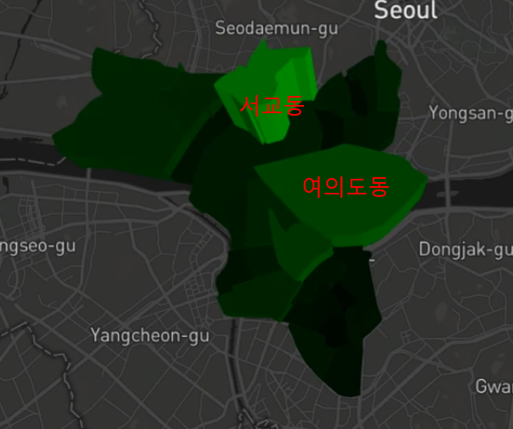
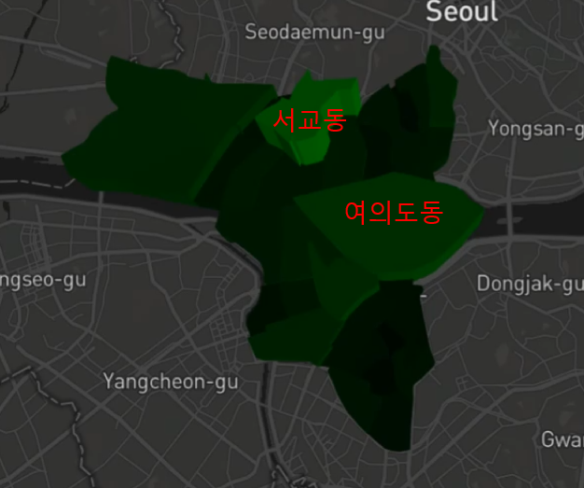
1. 유동인구 데이터 EDA
8 / 14
지역별, 시간별 데이터 분석
6시
11시
15시
19시
21시
23시

Slide 9
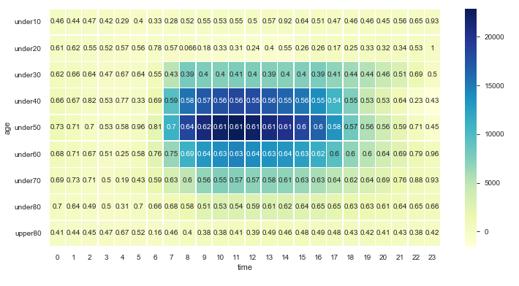
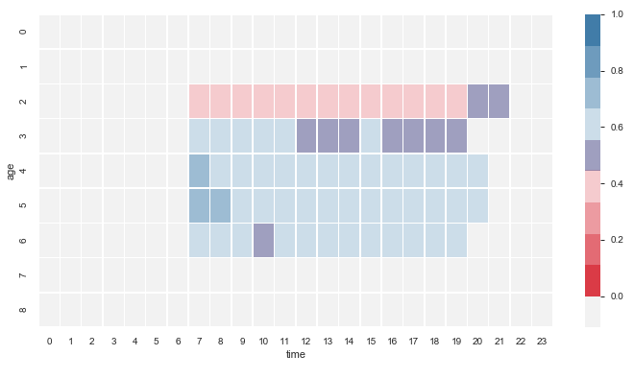
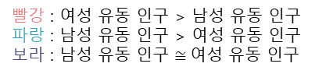
연령대별 데이터 분석 - 서교동
1. 유동인구 데이터 EDA
9 / 14
여의도 유출입 인구
남/녀 비율에 따른 시각화
빨강 : 여성 유동 인구 > 남성 유동 인구
파랑 : 남성 유동 인구 > 여성 유동 인구
보라 : 남성 유동 인구 $≅$여성 유동 인구
VIEWPOINT
직장인(20~60대) 출퇴근 시간인 7시~19를 기준으로 인구가 급격하게 변화한다.
17시 이후 인구가 빠져나가기 시작해서, 21시 이후엔 유입 인구가 거의 없다.
20대 인구에서 여성의 비중이 높으며, 30대 이상의 경우 남성의 비중이 높다.
THINK POINT

Slide 10
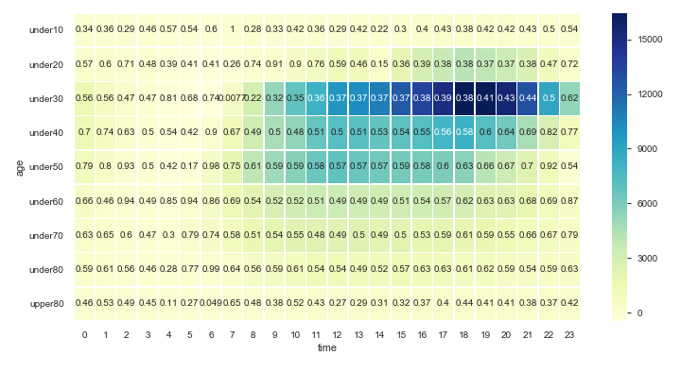
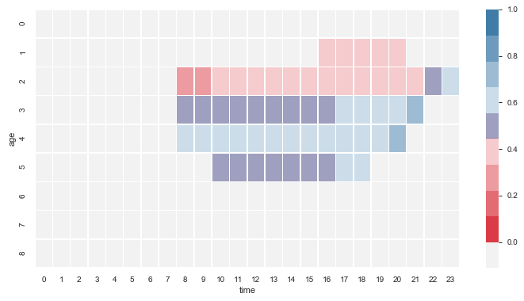
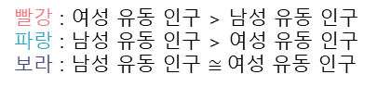
연령대별 데이터 분석 - 여의도동
1. 유동인구 데이터 EDA
10 / 14
마포구 유출입 인구
남/녀 비율에 따른 시각화
빨강 : 여성 유동 인구 > 남성 유동 인구
파랑 : 남성 유동 인구 > 여성 유동 인구
보라 : 남성 유동 인구 $≅$여성 유동 인구
VIEWPOINT
여의도와 달리, 퇴근 시간인 17~18시를 넘어서도 마포구에 인구가 유입된다.
여의도에선 관찰할 수 없던 10대(주로 여성) 인구가, 16시~20시 사이에 관찰 가능하다.
20대의 경우 자정까지 마포구에 머무르는 인구가 많다
21시를 전후로 여성의 비율이 낮아지는 것으로 보아, 20대 여성은 21시 전에 귀가한다.
THINK POINT
Notes:
9월 11일 다음날이 추석 연휴라 연차를 쓰고 귀향한 사람이 있을 수 있어 정확하지 못함
9월 3일 지하철 데이터로 시간대별 유출입 인구 분석 추가
지도 데이터 시각화 후 어떤 구, 어떤 역의 데이터를 추가할 지 파악

Slide 11
시간대별/연령별 유출입 인구 분석 - 여의도
1. 유동인구 데이터 EDA
11 / 14
여의도 유출입 인구
남/녀 비율에 따른 시각화
빨강 : 여성 유동 인구 > 남성 유동 인구
파랑 : 남성 유동 인구 > 여성 유동 인구
보라 : 남성 유동 인구 $≅$여성 유동 인구
VIEWPOINT
직장인(20~60대) 출퇴근 시간인 7시~19를 기준으로 인구가 급격하게 변화한다.
17시 이후 인구가 빠져나가기 시작해서, 21시 이후엔 유입 인구가 거의 없다.
20대 인구에서 여성의 비중이 높으며, 30대 이상의 경우 남성의 비중이 높다.
THINK POINT

Slide 12
시간대별/연령별 유출입 인구 분석 - 마포구
1. 유동인구 데이터 EDA
12 / 14
마포구 유출입 인구
남/녀 비율에 따른 시각화
빨강 : 여성 유동 인구 > 남성 유동 인구
파랑 : 남성 유동 인구 > 여성 유동 인구
보라 : 남성 유동 인구 $≅$여성 유동 인구
VIEWPOINT
여의도와 달리, 퇴근 시간인 17~18시를 넘어서도 마포구에 인구가 유입된다.
여의도에선 관찰할 수 없던 10대(주로 여성) 인구가, 16시~20시 사이에 관찰 가능하다.
20대의 경우 자정까지 마포구에 머무르는 인구가 많다
21시를 전후로 여성의 비율이 낮아지는 것으로 보아, 20대 여성은 21시 전에 귀가한다.
THINK POINT
Notes:
9월 11일 다음날이 추석 연휴라 연차를 쓰고 귀향한 사람이 있을 수 있어 정확하지 못함
9월 3일 지하철 데이터로 시간대별 유출입 인구 분석 추가
지도 데이터 시각화 후 어떤 구, 어떤 역의 데이터를 추가할 지 파악

Slide 13
시간대별/연령별 유출입 인구 분석 - 비교
1. 핵심 시간대 분석
13 / 14
6시
11시
15시
가장 유출입 인구 변화가 뚜렷한 서교동과 여의도동을 비교 분석해보았다.
여의도동은 출퇴근 시간을 전후로 인구가 급격히 늘어나고 12시에 최대치이후 지속적으로 감소한다.
서교동은 20시까지 인구가 유입되고 21시 이후로 점차 감소하기 시작한다. 퇴근 시간 이후에 유입되는 18시 ~ 20시 인구의
경우, 서교동 일대에서 문화생활을 즐길 것으로 추정
19~20시 사이 아직 남아있는 여의도동 인구는 야근 혹은 회식을 하는 직장인 일 것이라 추정
19시
21시
23시

Slide 14
시간대별/연령별 유출입 인구 분석 - 비교
1. 핵심 시간대 분석
14 / 14
시간별 유출입 인구 시각화
서교동
여의도동

Slide 15
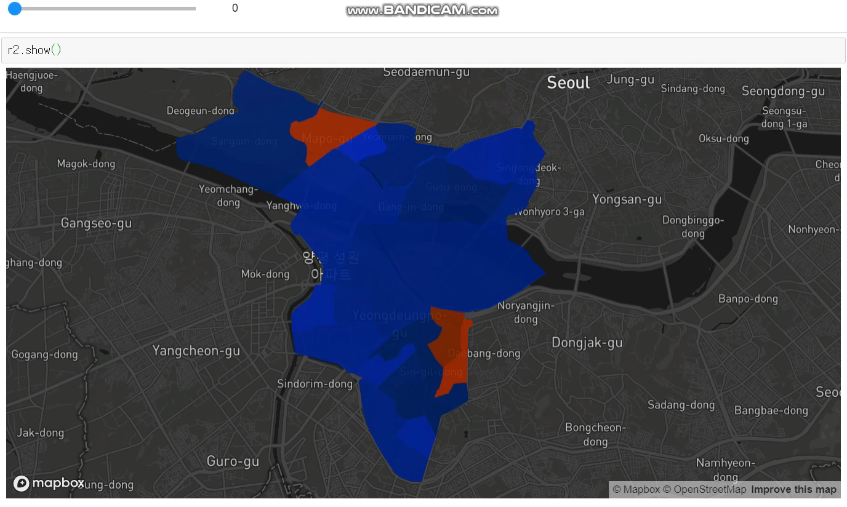
시간대별/연령별 유출입 인구 분석 - 비교
1. 핵심 시간대 분석
15 / 14
시간별, 성별 유출입 인구 시각화
서교동
여의도동

Slide 16
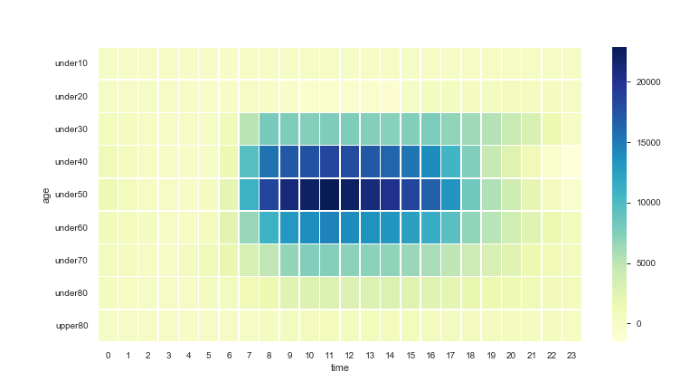
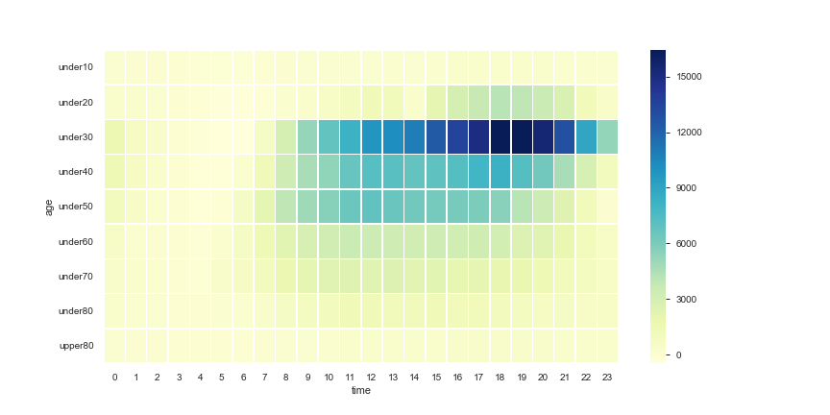
시간대별/연령별 유출입 인구 분석 - 비교
1. 핵심 시간대 분석
16 / 14
여의도 유출입 인구
마포구 유출입 인구
VIEWPOINT
THINK POINT

Slide 17
1. 핵심 시간대 분석
17 / 14
마포 – 시간대별/연령별 유출입 인구

Slide 18
도형
2.1 도형
18 / 14
도형 예시
도형 안에 내용을 넣을 경우,
상하좌우 중앙정렬을 권장합니다.
신규고객
유치
기존고객
로열티강화
시장점유율
40% 달성

Slide 19
도형
2.2 도형
19 / 14
도형 예시
삽입 > 도형 또는 SmartArt를 이용하여
다양한 도형 및 다이어그램을 구현할 수 있습니다.
신규고객 유치
매장디스플레이 강화
할인쿠폰 발급
매장 디스플레이 강화 등
신규고객 유치
매장디스플레이 강화
할인쿠폰 발급
매장 디스플레이 강화 등
기존고객
로열티강화
쿠폰 북 발송
분기별 초청행사 진행
쿠폰 북 매장 내 배치
기존고객
로열티강화
쿠폰 북 발송
분기별 초청행사 진행

Slide 20
차트
3.1 차트
20 / 14
차트 예시
삽입 > 차트를 이용하여 다양한 차트형태를 구현할 수 있습니다.
표를 선택한 상태에서 오른클릭을 한 뒤, 데이터 편집을 클릭하여
실제 내용과 수치를 편집해 사용할 수 있습니다.

Slide 21
차트
3.2 차트
21 / 14
차트 예시
삽입 > 차트를 이용하여 다양한 차트형태를 구현할 수 있습니다.
표를 선택한 상태에서 오른클릭을 한 뒤, 데이터 편집을 클릭하여
실제 내용과 수치를 편집해 사용할 수 있습니다.

Slide 22
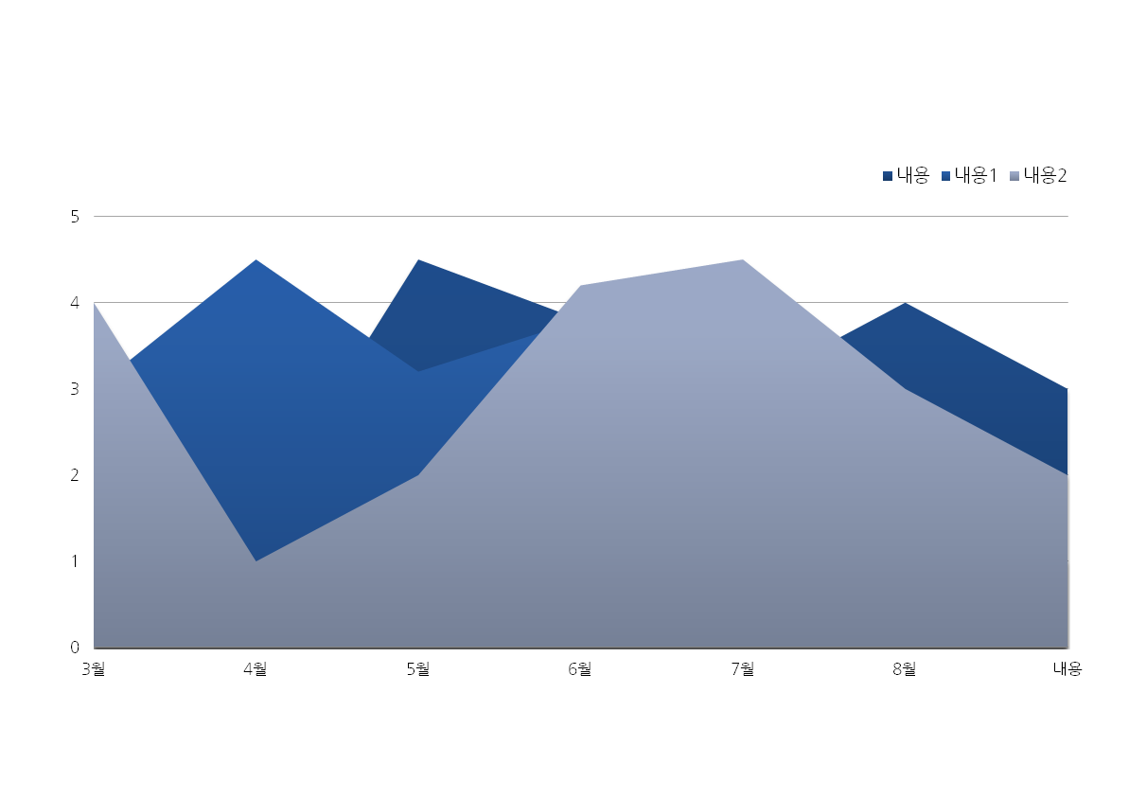
차트
3.3차트
22 / 14
차트 예시
삽입 > 차트를 이용하여 다양한 차트형태를 구현할 수 있습니다.
표를 선택한 상태에서 오른클릭을 한 뒤, 데이터 편집을 클릭하여
실제 내용과 수치를 편집해 사용할 수 있습니다.

Slide 23
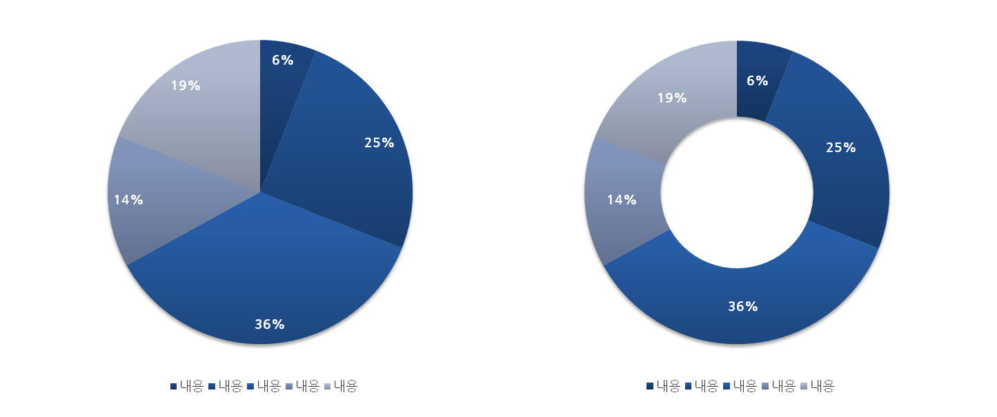
차트
3.4차트
23 / 14
차트 예시
삽입 > 차트를 이용하여 다양한 차트형태를 구현할 수 있습니다.
표를 선택한 상태에서 오른클릭을 한 뒤, 데이터 편집을 클릭하여
실제 내용과 수치를 편집해 사용할 수 있습니다.

Slide 24
일정
4.1 일정
24 / 14
일정표 예시
일시와 막대 길이 등을 자유롭게 편집하실 수 있습니다.
1월
2월
3월
4월
5월
6월
7월
8월
9월
10월
11월
12월
내용
내용
내용
내용
내용
내용

Slide 25
표
5.1 표
25 / 14
표 예시
표를 선택한 상태에서, 표 도구 > 디자인 혹은 레이아웃에서 색상 및 선을 편집할 수 있으며,
항목별 집행 예산표 등을 작성하기에 좋습니다.
구분 | 항목 | 항목 | 항목
항목 | 내용 | 내용 | 내용
항목 | 내용 | 내용 | 내용
항목 | 내용 | 내용 | 내용
항목 | 내용 | 내용 | 내용
항목 | 내용 | 내용 | 내용
총 계 | 내용

Slide 26
감사합니다
이 문서는 나눔글꼴로 작성되었습니다. 설치하기

